Slide 1

简介
主要讲解 Android 系统 ipc - binder 机制、
媒体对话 MediaSession 使用、以及由二者引发的 优化cpu策略
内 容
授课对象
Android开发
收 获
了解 binder 使用规则、引发更深的优化思考

Slide 2

Binder通信与CPU优化
许涛

Slide 3
目录
CONTENTS
Part 1
Binder通信
Part 2
MediaSession框架
Part 3
CPU优化

Slide 4
Part 1
Binder通信

Slide 5

苏格拉底三大哲学问题
1
Binder是什么？
2
Binder从哪来？
3
Binder到哪去？
道生一，一生二，二生三，三生万物
《道德经》第四十二章

Slide 6

我是谁
释义：粘合剂
Android系统中进程间通讯（IPC）的一种方式，
它把系统中各个进程不同的组件粘合到了一起，
是各个进程通信的桥梁。
Binder是基于OpenBinder实现的，
OpenBinder是一个开源的系统IPC机制。
作用：
Android进程间进行通信
数据拷贝只需1次

Slide 7
linux通信的几种IPC机制
管 道：在创建时分配一个缓存区，大小比较有限，4K
消息队列：信息复制两次，额外的CPU消耗；
不合适频繁或信息量大的通信；
共享内存：无须复制，缓冲区直接付附加到进程虚拟地址空间，速度快；
但同步问题无法实现，必须各进程利用同步工具解决；
套 接 字：作为更通用的接口，传输效率低，
主要用于不通机器或跨网络的通信；
信 号 量：常作为一种锁机制，
作为进程间以及同一进程内不同线程之间的同步手段。
信 号： 不适用于信息交换，更适用于进程中断控制，
比如非法内存访问，杀死某个进程等；

Slide 8
Binder优势
性 能：数据拷贝只需要1次
管道、消息队列、Socket都需要2次，
共享内存0次，数据同步不好办
稳 定 性：C/S架构，清晰明朗
共享内存复杂，考虑临界资源
安 全：UID/PID身份验证，权限控制
传统IPC由用户在数据包填入UID/PID，可以伪造，接入点开放
语 言：Android基于Java语言，面向对象，Binder对象是一个可以跨进程引用的对象
Linux基于C语言，面向过程
战 略： google使GPL止步于内核空间
linux内核采用GPL协议，用户空间协议采用Apache-2.0
防止GPL协议扩散到APP用户空间

Slide 9
几个概念
1.进程隔离 -- 保护操作系统中进程互不干扰
2.用户空间/内核空间
3.系统调用 -- 用户空间访问内核空间的唯一方式就是系统调用
4.内核模块/驱动 -- 动态加载、添加一个内核模块在内核空间，2个用户空间通过模块进行通信
5.Binder驱动 -- 负责各个用户进程进行Binder通信的内核模块

Slide 10
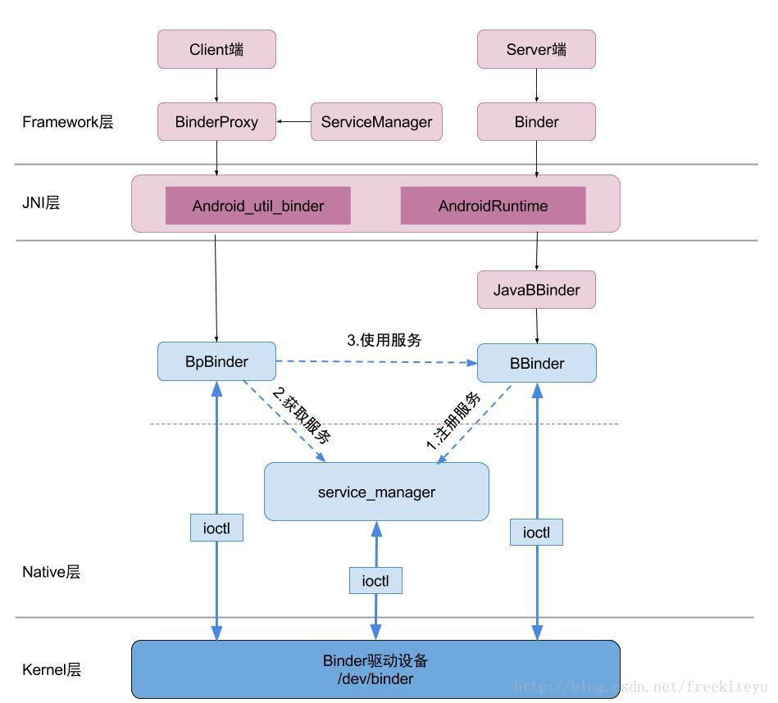
架构
C/S：
Client、 Server、 ServiceManager、Binder 驱动
ServiceManager 用于管理系统中的各种服务。
在 framework 层进行了封装，通过 JNI 技术调用 Native（C/C++）层的 Binder 架构
在 Native 层以 ioctl 的方式与 Binder 驱动通讯。

Slide 11
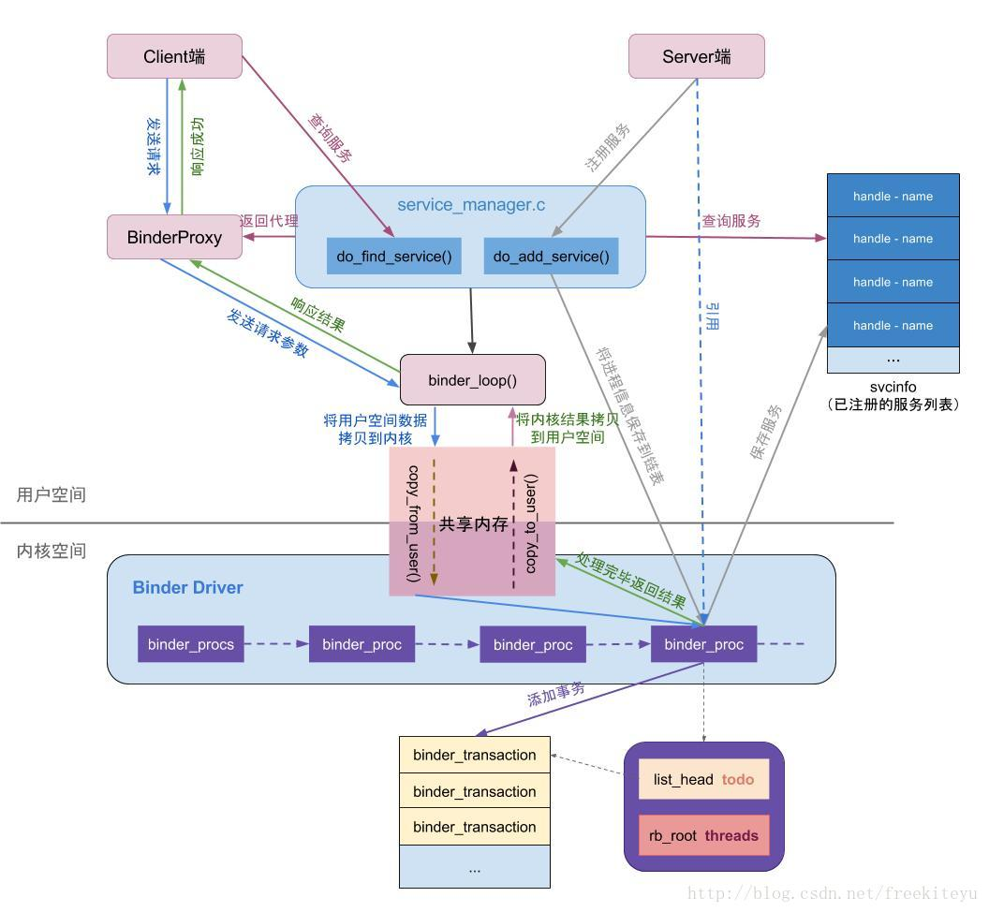
Binder机制
注册服务端：ServiceManager
1.向Binder驱动链表binder_procs中注入binder_proc
2.向 ServiceManager 的 svcinfo 列表中缓存服务
binder_proc结构体中都有 todo 任务队列
svcinfo记录着服务名和handle信息
每个进程只有一个ProcessState
驱动层的binder_open()创建的binder_proc作为一个节点，插入一个总链表 binder_procs 中
可参考kernel/drivers/staging/android/Binder.c

Slide 12
Binder通信流程
1.通过 BinderProxy 发请求给 ServiceManager，
2.SM通过共享内存使用内核方法 copy_from_user()
将数据先拷贝到内核空间，
阻塞client进程的calling thread
3.Binder 驱动向服务端binder_proc的 todo 队列
插入一条事务，执行完之后把执行结果通过
copy_to_user() 拷贝到用户空间
4.唤醒等待的客户端并把结果响应回来
IPCThreadState会block(阻塞)住client进程
的calling thread，而转接(relay to)到IPC thread去执行server进程里的target服务。同时等待IPC thread执行完毕，回传数据，才放行calling thread。

Slide 13
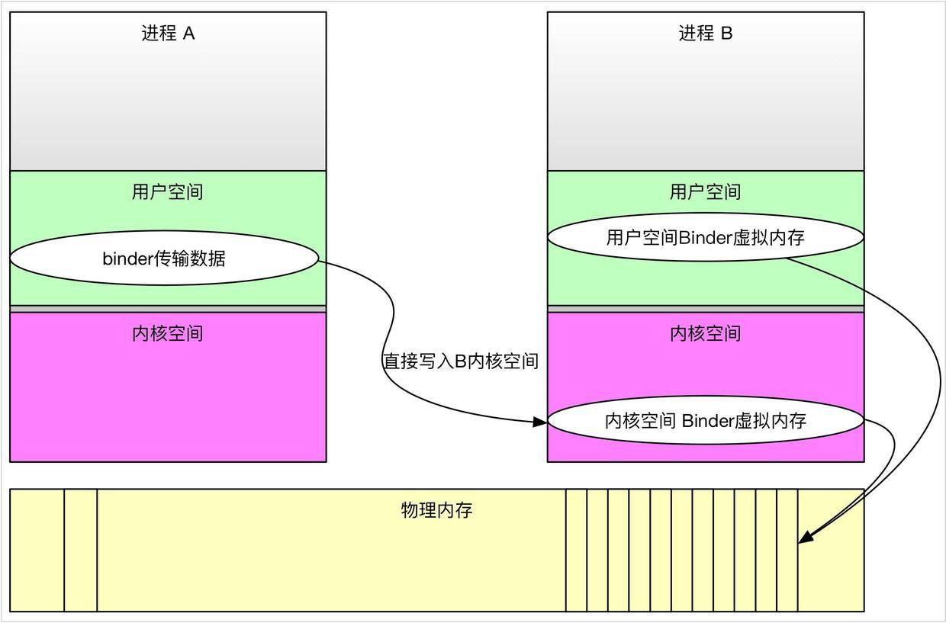
一次拷贝
用户空间地址 = 内核空间地址 + 偏移量

Slide 14
binder 怎么阻塞client thread呢？
同步与异步

Slide 15
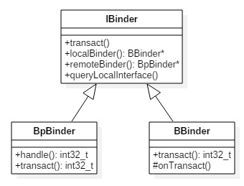
client thread通信链
（Proxy）sService.pause() // 暂停播放
mRemote.transact （BinderProxy.transact）
Binder.transactNative
/frameworks/base/core/jni/android_util_Binder.cpp
android_os_BinderProxy_transact
target = (IBinder*) env->GetLongField(obj, gBinderProxyOffsets.mObject); //mObject 是 BpBinder
target->transact() //
BpBinder::transact
IPCThreadState::self()->transact // self 里面 new IPCThreadState
进入 IPCThreadState 构造函数，mIn mOut设置容量为256 // mIn 接收来自binder设备的数据，mOut 存储发往 binder 设备的数据
IPCThreadState::transact 1. writeTransactionData // mOut 写入数据
2. waitForResponse // while (1)， 执行 talkWithDriver mIn读数据，读取应答cmd，如果需要reply，接着while(1)
IPCThreadState::executeCommand
当收到 BR_SPAWN_LOOPER 时候，spawnPooledThread 创建一个新 binder线程 // "Binder:%d_%X"
BpBinder 客户端用来与Server 交互的代理类，p 即 Proxy
BBinder 与Proxy 相对的一端，目的端，通过handle一一对应

Slide 16
Android 进程是否天生支持 binder ?
Android 进程有多少Binder线程，是固定的么？
Binder 传输数据的大小有限制吗 ?

Slide 17
进程启动流程 一
启动链：（结合Activity启动流程）// API 21
ActivityManagerService.startActivity
startActivityAsUser
ActivityStackSupervisor.startActivityMayWait
startActivityLocked
startActivityUncheckedLocked
ActivityStack.startActivityLocked
ActivityStackSupervisor.resumeTopActivitiesLocked
ActivityStack.resumeTopActivityLocked
resumeTopActivityInnerLocked
ActivityStackSupervisor.startSpecificActivityLocked
ActivityManagerService.startProcessLocked
.startProcessLocked
Process.start // 首参 entryPoint = "android.app.ActivityThread"
startViaZygote
zygoteSendArgsAndGetResult(openZygoteSocketIfNeeded(abi), argsForZygote); // 打开zygote进程socket通信
// 将应用程序启动参数列表写入到Socket, 读取Zygote进程返回来的结果
// 此时Zygote正在runSelectLoopMode()函数中监听Socket连接，在ZygoteInit.runSelectLoop方法里面
// 当接收到SystemServer进程发送过来的进程启动参数时，调用ZygoteConnection.runOnce方法
runOnce里面有2步：1.读取参数，调用Zygote.forkAndSpecialize 2. handleChildProc
1.forkAndSpecialize() -> nativeForkAndSpecialize
/frameworks/base/core/jni/com_android_internal_os_Zygote.cpp里, com_android_internal_os_Zygote_nativeForkAndSpecialize()
ForkAndSpecializeCommon
pid_t pid = fork(); //调用fork创建进程，
env->CallStaticVoidMethod(gZygoteClass, gCallPostForkChildHooks)
.......后面就不说了，这个不是今天的重点

Slide 18
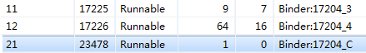

进程流程启动 二
启动链：（结合Activity启动流程）// API 21
2. handleChildProc // 关闭socket，RuntimeInit。zygoteInit
zygoteInit里面也有重要的2步：nativeZygoteInit() 和 applicationInit()
nativeZygoteInit // 启动Binder线程池
/frameworks/base/core/jni/AndroidRuntime.cpp中com_android_internal_os_RuntimeInit_nativeZygoteInit
/frameworks/base/cmds/app_process/app_main.cpp 的 onZygoteIni（）
如下
{
sp<ProcessState> proc = ProcessState::self(); // ProcessState.cpp 单例模式, 每个进程只有一个
proc->startThreadPool(); // 是创建一个新的binder线程，不断进行talkWithDriver()
}
宏定义
#define BINDER_VM_SIZE ((1*1024*1024) - (4096 *2)) // 单位是字节，即是 1016KB
#define DEFAULT_MAX_BINDER_THREADS 15
ProcessState::self() 构造函数：
open_driver() // ioctl(fd, BINDER_SET_MAX_THREADS, &maxThreads)
mmap() // 映射内核的地址空间，
// 将Binder驱动的fd赋值ProcessState对象中的变量mDriverFD，用于交互操作
startThreadPool()
spawnPooledThread
makeBinderThreadName
name.appendFormat("Binder:%d_%X", pid, s); // 这个字符串是不是很熟悉
IPCThreadState::self()->joinThreadPool(mIsMain); //将自己加入到刚才的线程池，注册到Binder驱动程序
方法内部，首先向 IPCThreadState 对象的 mOut 对象中写入BC_ENTER_LOOPER 的 Binder 协议命，talkWithDriver 告诉Binder驱动该线程进入循环执行状态
applicationInit(targetSdkVersion, argv, classLoader);
调用内部的 invokeStaticMain 映射到 ActivityThread 类的 main()方法

Slide 19
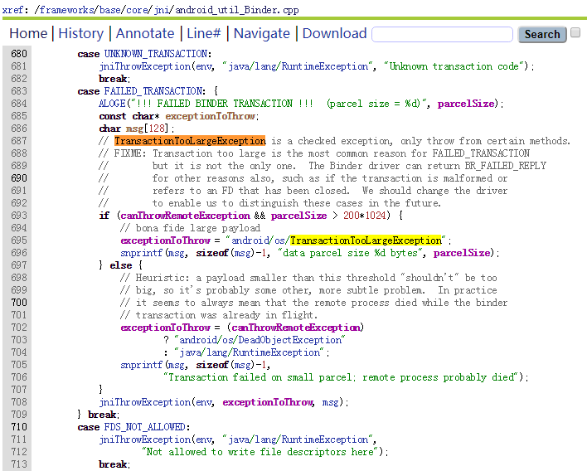
TransactionTooLargeException
TransactionTooLargeOrAnotherReasonException
?
file descriptors > 1024

Slide 20
Java层的Binder
IBinder接口
class Binder implements IBinder
class BinderProxy implements IBinder
区别：
Binder - 当前进程Binder本地对象
BinderProxy - 远程进程的Binder对象的本地代理

Slide 21


Stub与Proxy
public static abstract class Stub extends android.os.Binder
implements com.kugou.framework.service.IKugouPlaybackService {
private static class Proxy
implements com.kugou.framework.service.IKugouPlaybackService {
Stub本身就是一个IBinder，有跨越进程的能力 - 皇权
Proxy不需要跨进程，但只需要有这个接口 - 挟天子以令诸侯
Proxy是stub内部类

Slide 22
BindService发生了什么? -- 以下内容是帮助自己记忆....
bindService()这个方法是Activty的父类ContextWrapper中的.
frameworks/base/core/Java/android/content/ContextWrapper.java
-- mBase.bindService(service, conn, flags);
mBase变量是ContextImpl类型
return bindServiceCommon(service, conn, flags, Process.myUserHandle());
- ServiceConnection放入一个ServiceDispatcher中
AMS - bindServiceLocked - bringUpServiceLocked() - realStartServiceLocked()
- app.thread.scheduleCreateService;
跑到ActivityThread里面内部类ApplicationThread中scheduleCreateService()方法
ActivityThread.ApplicationThread - scheduleCreateService - handleCreateService - 用ClassLoader创建service
- service.attach() - 回调service.onCreate();
- AMS.serviceDoneExecuting() - ActiveServices.serviceDoneExecutingLocked() - 根据flag模式
- ActiveServices.serviceDoneExecutingLocked
- requestServiceBindingsLocked - app.thread.scheduleBindService - handleBindService - 回调onBind，
- publishService - ActiveServices.publishServiceLocked - 回调connected
即是android.app.LoadedApk.ServiceDispatcher.InnerConnection#connected，
- 回调onServiceConnected方法

Slide 23
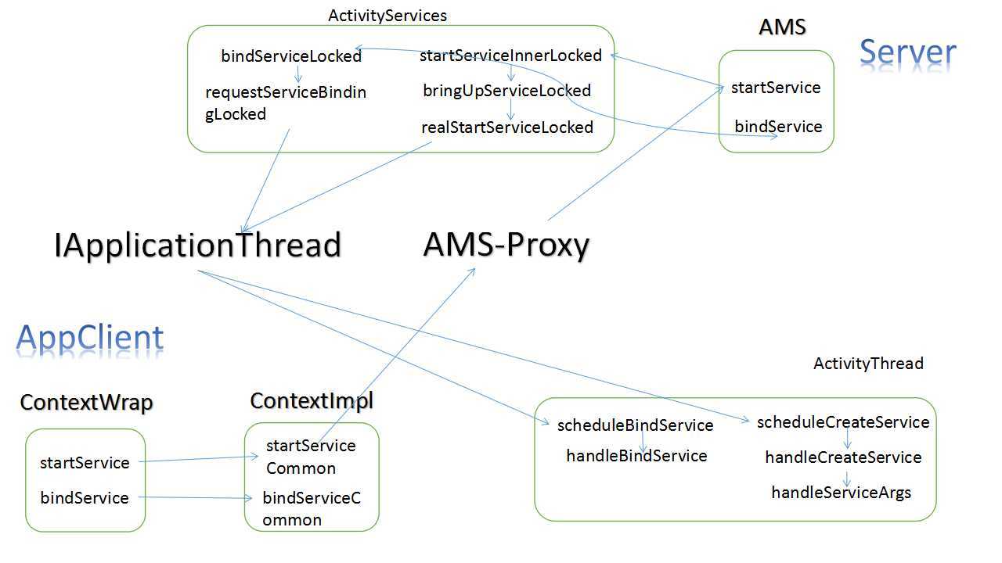
BindService发生了什么?

Slide 24
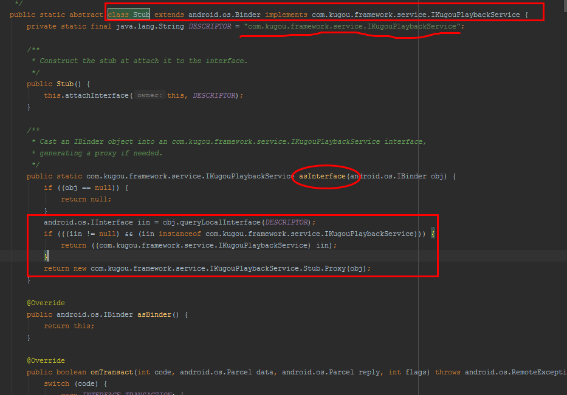
AIDL过程分析
如果调用是当前进程调用，直接进入Stub的本地方法
如果调用是另一进程，进入Proxy对应方法，序列化数据，
最终调用BinderProxy中transactNative方法
具体来说在frameworks/base/core/jni/android_util_Binder.cpp文件
最终调用到了talkWithDriver函数
通过ioctl系统调用，Client进程陷入内核态，
Client调用方法的线程挂起等待返回；
驱动完成一系列的操作之后唤醒Server进程，调用了Server进程本地对象aidl生成java文件的onTransact函数
在Server进程里面，onTransact根据调用号（每个AIDL函数都有一个编号，在跨进程的时候，不会传递函数，而是传递编号指明调用哪个函数）调用相关函数方法；
这个方法将结果返回给驱动，
驱动唤醒挂起的Client进程里面的线程并将结果返回。
于是一次跨进程调用就完成了。

Slide 25
AIDL之in、out、inout
in、out、inout：数据方向
in：表示服务端可以接收客户端的数据
out：表示客户端端可以接收服务端的数据
inout：双向接收数据
怎么做到数据控制呢？ - 在aidl生成的java文件中，序列化部分做了手脚。
注：
原语默认为in，且不能是out或inout，例如 int、long、char、boolean、String、CharSequence
非原语要带上in、out或inout，否则编译不过，例如 float[]

Slide 26

抛砖引玉
阻塞线程
(反)序列化
浪费计算力
2
1
3
用户空间与内核空间交换数据
能做什么优化？

Slide 27
Part 2
MediaSession框架
MediaSession框架 BlueTooth蓝牙播放信息显示 MediaButton响应优先级 锁屏显示

Slide 28
MediaSession
1. added in API level 21 （Android 5.0）
2. 允许与媒体控制器、音量键、媒体按钮和传输控制交互。
3. 一般来说，一个应用程序只需要一个会话来进行所有回放，尽管可以创建多个会话来提供更好的媒体控制。
4. 线程安全。
Android 5.0更新了新的媒体播放API和媒体类型通知，
使用最新的API可以让系统界面能够读取你的媒体播放并提取和显示专辑封面。
比如在Lolippop上，播放音乐时锁屏界面背景会变成专辑封面，并且还有播放控制按钮。

Slide 29
框架内容
MediaSession、MediaController详细使用参看谷歌官方例子
https://github.com/googlesamples/android-UniversalMusicPlayer
一共用到四个重要的东西
MediaSession -- 提供媒体信息给系统，接受第三方通过系统发来的命令
SessionToken -- 匹配识别token
MediaSessionService -- 管理服务
MediaController -- 给系统发控制命令、接收并更新媒体信息

Slide 30
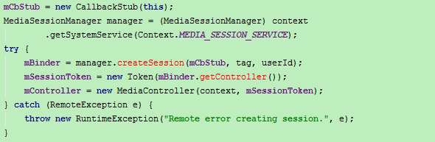
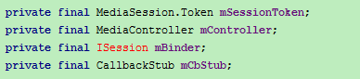
MediaSession 媒体会话
一个会话，一般是涉及两方或以上；
在使用MediaSession的情况下，一般有受控端（一个）和控制端（可以有多个）。
三个重要参数
Token: 表示一个正在进行的会话。
允许创建一个MediaController与之交流 (用于做匹配识别的参数)。
new MediaSession()之后，对象便有了token，getSessionToken()获取。
Callback: 接收媒体按键、来自MediaController 媒体控制、系统的命令等，外部使用
setCallback()设置到mediasession里面去。

Slide 31
MediaSession 简单使用一
MediaSessionCompat mSession;
mSession = new MediaSessionCompat(this, "MusicService");
mSession.setCallback(new MediaSessionCompat.Callback());
mSession.setFlags(MediaSessionCompat.FLAG_HANDLES_MEDIA_BUTTONS |
MediaSessionCompat.FLAG_HANDLES_TRANSPORT_CONTROLS);
//FLAG_HANDLES_MEDIA_BUTTONS 控制媒体按钮
//FLAG_HANDLES_TRANSPORT_CONTROLS 控制传输命令
mSession.setActive(true); //激活
mSession.release(); //退出时需要销毁
更新播放状态和歌曲信息
mSession.setPlaybackState(state); //最重要
mSession.setMetadata(MediaMetadataCompat metadata);
//media_session的服务，可通过命令查看系统当前的服务信息 adb shell dumpsys media_session

Slide 32
MediaSession 简单使用二
MediaMetadataCompat
包含有关项的媒体元数据，如标题、艺术家等。
MediaMetadataCompat metadata = new MediaMetadataCompat.Builder()
.putString(MediaMetadataCompat.METADATA_KEY_TITLE, title)
.putString(MediaMetadataCompat.METADATA_KEY_ARTIST, artist)
.putString(MediaMetadataCompat.METADATA_KEY_ALBUM, album)
.putLong(MediaMetadataCompat.METADATA_KEY_DURATION, durationMs)
.putString(MediaMetadataCompat.METADATA_KEY_MEDIA_ID, id)
.putString(MusicProviderSource.CUSTOM_METADATA_TRACK_SOURCE, source)
.putString(MediaMetadataCompat.METADATA_KEY_GENRE, genre)
.putString(MediaMetadataCompat.METADATA_KEY_ALBUM_ART_URI, iconUrl)
.putLong(MediaMetadataCompat.METADATA_KEY_TRACK_NUMBER, trackNumber)
.putLong(MediaMetadataCompat.METADATA_KEY_NUM_TRACKS, totalTrackCount)
.build();

Slide 33
MediaController
官翻：是一个允许APP与MediaSession相互配合使用，可以把媒体按钮事件、一些命令发给MediaSession。
构造函数：MediaController(Context context, MediaSession.Token token)
三个重要参数
TransportControls: 用来控制mediasession播放的接口，允许APP发送media transport commands给mediasession。
Callback: 接收mediasession的回调，外部使用registerCallback ()设置。
PlaybackInfo: 存放当前播放的信息，很少使用。
TransportControls里面有很多方法 ：
play()、pause()、stop()、seekTo()、skipToNext()、skipToPrevious()等等
创建MediaController：
MediaControllerCompat mediaController = new MediaControllerCompat(context, token);
mediaController.registerCallback(mMediaControllerCallback);

Slide 34
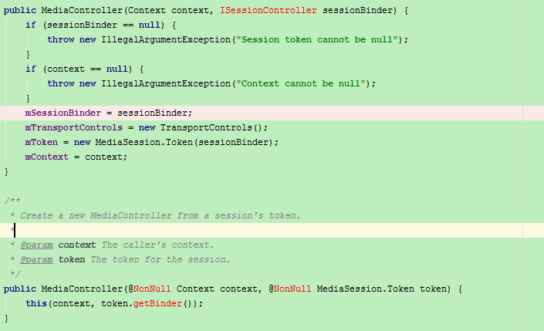
MediaController 与 MediaSession 多对一关系
开始播放某一首歌：
mediaController.getTransportControls().playFromMediaId(item.getMediaId(), null);
调用MediaController中的mSessionBinder.playFromMediaId(mediaId, extras)方法。
TransportControls中的play、pause等方法全都是调用mSessionBinder对应的方法。
那么mSessionBinder ？
mSessionBinder = token.getBinder();
所以不管MediaController有几个对象，
只要token相同，
就保证是操作的同一个MediaSession 。

Slide 35
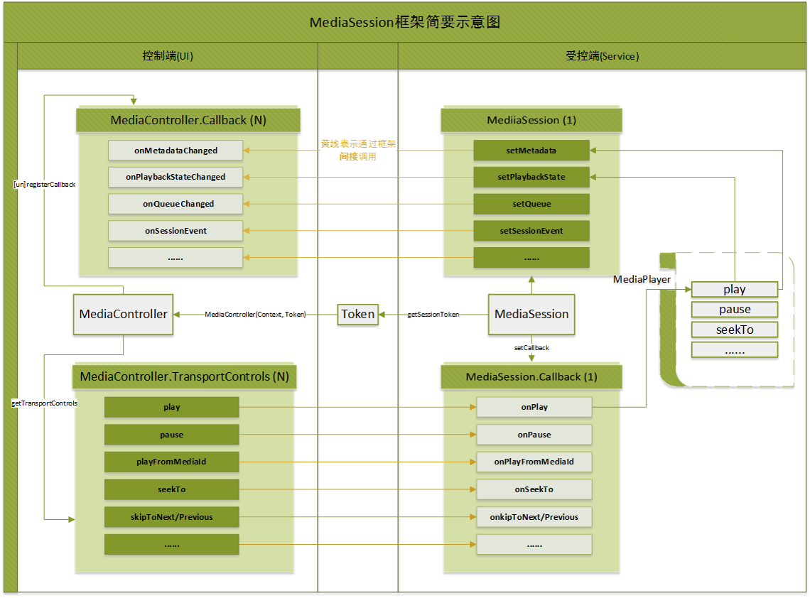
MediaController 与 MediaSession 多对一关系

Slide 36
MediaSessionService
MediaSession构造函数 createSession
进入MediaSessionService。createSessionLocked 创建了一个 MediaSessionRecord 名字叫 session
mAllSessions.add(session); // 记录所有的record mAllSessions = new ArrayList<MediaSessionRecord>()
mPriorityStack.addSession(session); // mPriorityStack = new MediaSessionStack() 栈
manager.createSession()最终返回的是 MediaSessionRecord 中的 ISession 回调类。
那么MediaController里面的mSessionBinder其实就是 MediaSessionRecord 中的ISessionController回调类。
MediaSessionRecord 中
ISession 对应的是 MediaSession 的 callback
ISessionController 对应的是 MediaController 的 callback
二者控制与回调 均在 MediaSessionRecord 完成 ( 内有 handler 处理)

Slide 37
setPlaybackState
MediaSession。setPlaybackState
其实调用了 MediaSessionRecord 中 SessionStub 类的 setPlaybackState 方法。
里面作了2件事情：
1. mService.onSessionPlaystateChange(MediaSessionRecord.this, oldState, newState);
2. mHandler.post(MessageHandler.MSG_UPDATE_PLAYBACK_STATE); // 发消息给所有的MediaController.Callback
onSessionPlaystateChange // 更新栈
1. updateSessions = mPriorityStack.onPlaystateChange(record, oldState, newState);
首先判断shouldUpdatePriority(oldState, newState) 是否应该更新优先级
如果需要，就把它放到ArrayList的第0个位置，也就是置于栈顶。
2. 如果更新成功，调用pushSessionsChanged()

Slide 38

BlueTooth蓝牙播放显示
AVRCP： Audio Video Remote Control Profile 音频／视频远程控制配置文件
链接 https://en.wikipedia.org/wiki/List_of_Bluetooth_profiles
主要功能：
• 通过蓝牙耳机（比如索尼SBH50）或车载控制台控制手机上音乐播放
• 在蓝牙耳机或车载控制台上显示手机上音乐播放的状态，歌名，歌手等信息
• 在蓝牙耳机或车载控制台上浏览手机上的音乐文件，显示播放列表
版本：1.0、1.3、1.4、1.5、1.6
https://developer.android.com/about/versions/jelly-bean.html#43-profiles
Android官网说了，Android 4.3 添加了对 Bluetooth AVRCP 1.3的支持，
可以通过4.0新增的remote control client APIs 使用。
应用程序可以传输track name, composer, and other types of media metadata.

Slide 39
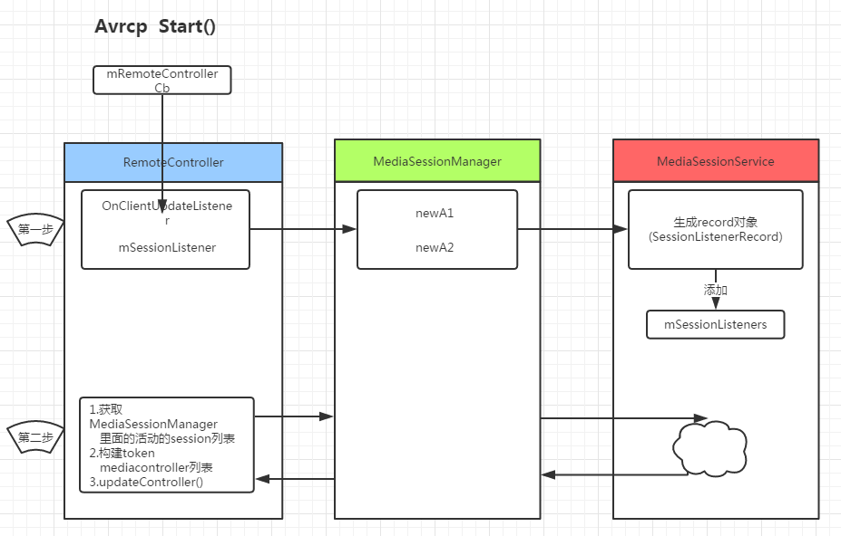
蓝牙控制
kugou：RemoteControlClient 与 MediaSession 结合使用
RemoteControlClient ：添加 API 14, 废弃 API 21, 用 MediaSession 替换
AudioService。registerRemoteControlClient() // MediaSession
AudioService。registerRemoteControlDisplay() // MediaController
目前知道：
1. com.android.bluetooth.a2dp.Avrcp.java的start()方法 mAudioManager.registerRemoteControlDisplay(mRemoteControlDisplay);
2. 原生Android中，锁屏界面相关的UI由KeyguardHostView提供
com.android.internal.policy.impl.keyguard.KeyguardUpdateMonitor.handleBootCompleted()
mAudioManager.registerRemoteControlDisplay(mRemoteControlDisplay);
//after the system has finished booting
在KeyguardUpdateMonitor收到Intent.ACTION_BOOT_COMPLETED广播以后，注册进去。

Slide 40
蓝牙播放显示
setPlaybackState()
1. 接着调用sendPlaybackState_syncCacheLock()通知元对象Avrcp.java里
mRemoteControlDisplay.setPlaybackState()
完成蓝牙的播放状态显示。
2. KeyguardUpdateMonitor回调KeyguardHostView中的onMusicPlaybackStateChanged方法。
启动一个线程执行showAppropriateWidgetPage()，........
还有就是一些手机无论如何都不显示，通过日志查看以及反编译QQ音乐，得到结果：
Intent mediaIntent =newIntent("com.android.music.metachanged");
mediaIntent.putExtra("artist","歌手名称");
mediaIntent.putExtra("track","歌曲名称");
mediaIntent.putExtra("album","专辑名称");
mediaIntent.putExtra("duration", (Long) duration));
mediaIntent.putExtra("playing", (boolean) playing); //播放状态
getContext().sendBroadcast(mediaIntent);

Slide 41

MediaButton响应优先级
酷狗一直存在的反馈问题：
不管我最后一次播的是QQ音乐、还是酷狗，此时点击线控耳机的按钮，总是响应QQ音乐。
kugou现有注册mediabutton方式：
AudioManager.registerMediaButtonEventReceiver();
谷歌官方说了，要用MediaSession.setMediaButtonReceiver(PendingIntent mbr)做替换。
原因：酷狗的MediaSession没有处于栈顶。
MediaSessionService 的 dispatchMediaKeyEvent() 方法
默认取栈顶的 SessionRecord 进行 分发事件
解决方案：MediaSession.setPlaybackState(state) 进行更新到栈顶。
但是经过观察日志分析：QQ正在播放的时候，点击酷狗播放以后，此时点击mediabutton，竟然响应的还是QQ音乐。
QQ音乐在播放时，被动变为暂停的时候（例如收到音频焦点丢失的时候），会将mediasession.release(), 然后重新创建。
重新创建的时候更新NONE -> PLAYING -> PAUSE, 又把它更新到栈顶了。

Slide 42
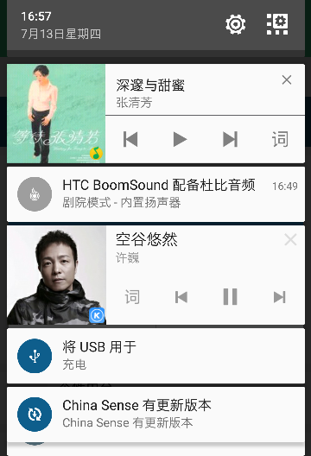
通知栏置顶
个别手机有问题
酷狗一直存在的通知栏问题：
不管我最后一次播的是QQ音乐、还是酷狗，酷狗通知栏永远都是在下边。
原因：同MediaButton响应优先级

Slide 43

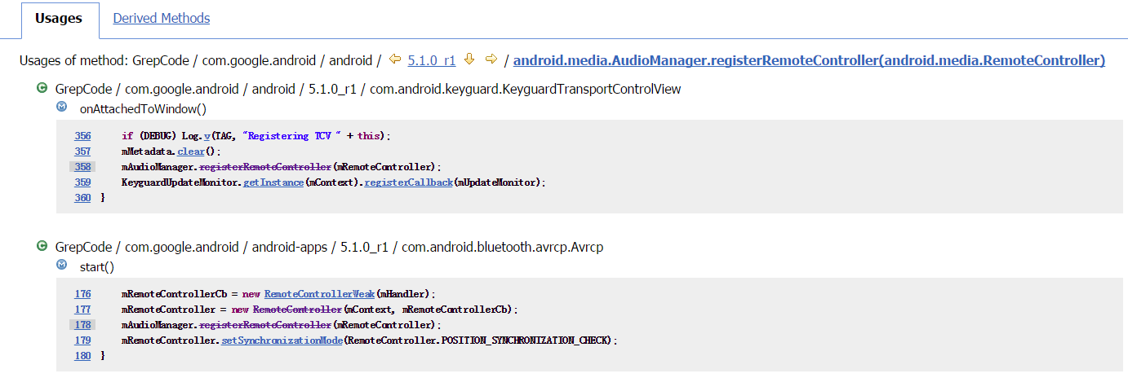
锁屏显示
SDK\sources\android-21\com\android\keyguard\KeyguardTransportControlView.java
onAttachedToWindow()方法中mAudioManager.registerRemoteController(mRemoteController);
与Avrcp的方式一模一样的，这里不再重复解释。

Slide 44
Part 3
CPU优化

Slide 45

cpu优化点
1. 减少 binder 通信
2. 算法时间、空间复杂度优化
3. 数据同步、异步优化 ( 减少锁，自旋锁 )
4. 减少不必要的 view 更新
5. log，代码防装箱、拆箱
-- 省CPU 就意味着 省电

Slide 46

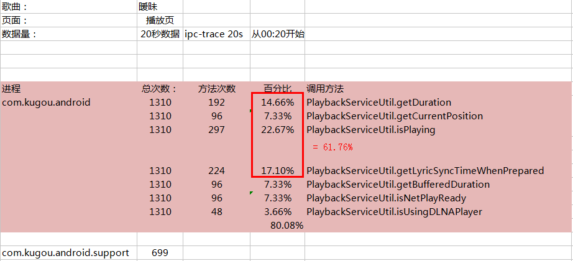
播放器cpu分析
1. 播放进度 position
2. 歌曲总时长 duration
3. 播放 status
4. 歌词进度 lyricPosition
酷狗：消息循环 跨进程

Slide 47
播放器cpu优化
现象：播放进度与时间是线性关系，可表示为 f ( x ) = k * ( x - a ) + b， 莱布尼茨 - 一次函数
看看MediaSession 的 PlaybackState.Builder 的setState 方法：
setState(@State int state, long position, float playbackSpeed)
setState(@State int state, long position, float playbackSpeed, long updateTime)
if ( playing == status )
currentPosition = (SystemClock.elapsedRealtime() - updateTime) * playbackSpeed + position;
else
currentPosition = position;

Slide 48

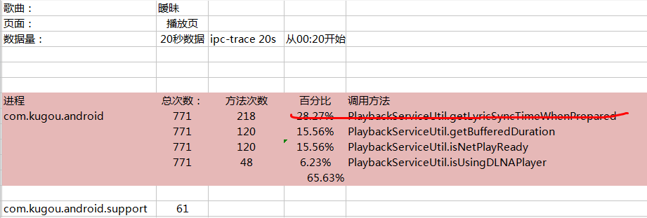
播放器cpu优化效果
1. 减少了binder通信 ( 序列化，内核数据交换，线程阻塞 )
2. 减少 support 进程 计算量 ( 减少 java heap 的 eden Space 创建与gc )
效果： 前台cpu 降低 30%，后台cpu 降低 75%

Slide 49
结束！感谢

